Slide 1

שם הפרויקט: TrizItOut מספר פרויקט: 221309 שם הסדנא: משחקים ולמידת מכונה שמות הסטודנטים: תום ספיר, עדן סופיר ותומר מוחבר שם המנחה: ד"ר אורי גלובס

Slide 2
מוטיבציה לפרויקט
בתור חובבי משחקים ואנשים שאוהבים חידות, רצינו לנסות להנגיש את שיטת טריז בדרך מהנה ויצירתית שתעניין את כלל האנשים. שיטת טריז עוסקת בפיתוח חשיבה יצירתית ומכאן שהתפיסה כי "הכל אפשרי" בפתרון בעיות מהווה יתרון בפתיחות מחשבתית. ב-TrizItOut שילבנו את עקרונות הטריז לצד חידות שפתרונן מדגיש את חשיבותם.

Slide 3
אז מה זה טריז?
טריז זו שיטה מעשית לפתרון בעיות המצאתי. השיטה הומצאה על ידי גנריץ' אלטשולר לפני כ-80 שנה, ועדיין בימים אלו השיטה נמצאת בשימוש מעשי מסביב לעולם.
טריז נוצרה מתוך חקירה וקטלוג של פטנטים ע"פ רמת ההמצאתיות שלהם. אלטשולר זיהה מספר עקרונות שאפיינו רעיונות גאוניים, למשל:
1. "עקרון העולם הסגור" - הפתרון משתמש במשאבים שכבר קיימים בדרך חדשה ולכן גם פיזיבילי גם ישים ולרוב גם זול ביחס לחלופות. 2. "עקרון ניתוק הגורם לבעיה מתוצאתה הגרועה" - בעקרון זה הגורם המקורי לבעיה יהיה האחראי לא רק למניעת התוצאה הגרועה, אלא לשלילתה ולחיזוק התוצאה הרצויה.
השיטה מבוססת על מספר תכסיסים כמו "צמצום" – בדיקת חיוניות השימוש של כל אחד מהמרכיבים בבעיה והסרתם אם נדרש , דבר זה יביא לפתרון הבעיה. "הכפלה" – שימוש ברכיבים שקיימים כבר במערכת ולעשות בהם שימוש חוזר לצורך פתרון בעיה אחרת.
כל זאת ועוד מאפשר לייצר מחולל "המצאות" אשר פותר בעיות שלכאורה נחשבות לבלתי פתירות ומביא לפריצות דרך טכנולוגיות

Slide 4
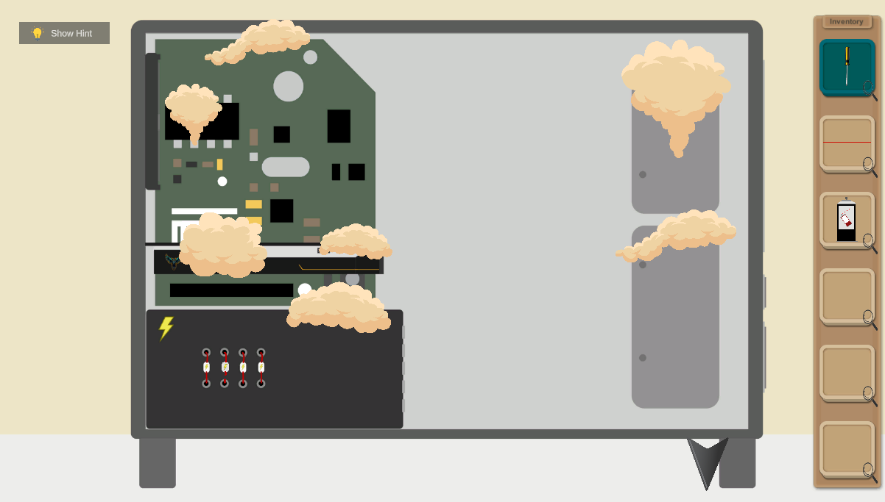
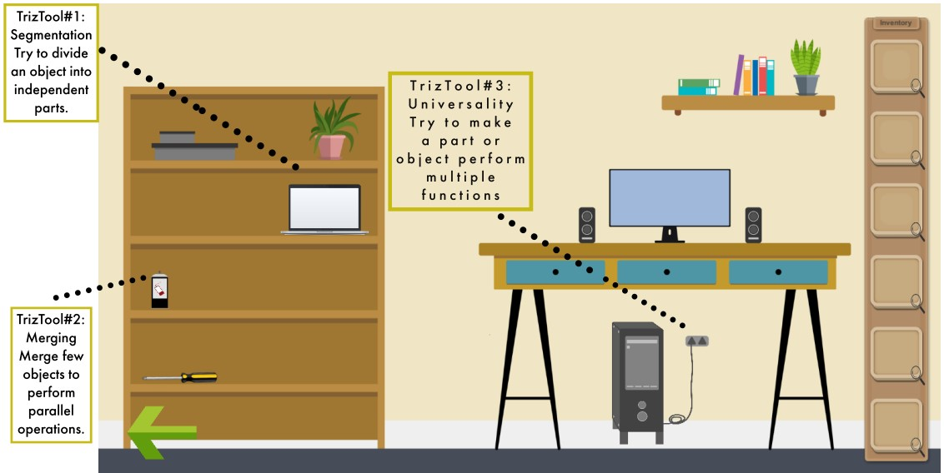

הדגמת המשחק
כיצד ניתן לנקות את כדוריות האבק באמצעות הכלים הנתונים לך?

Slide 5



ארכיטקטורת המשחק
שפה
מנוע משחק
גרפיקה

Slide 6
סיכום
לסיכום ניתן לראות כי עקרונות הטריז מנחים את משחקנו בצורה מהנה ומלמדת.
למה אתם עוד פה? לכו ותנסו למצוא את דרכם החוצה!

